Slide 1


Отчетная презентация проекта повышения эффективности
Сокращение количества ответов с отрицательным результатом
на обращения граждан о подтверждении трудового стажа и
размера заработной платы
ДОКЛАДЧИК: Т.С. Алексеева, главный служащий архивного отдела
ОРГАНИЗАЦИЯ: Администрация Боровичского муниципального района
2024

Slide 2

КАРТОЧКА ПРОЕКТА

Slide 3






КАРТА ТЕКУЩЕГО СОСТОЯНИЯ ПРОЦЕССА
Время протекания процесса:
-
Проблемы:
1. Поиск информации о переименовании организаций только в учётных документах создаёт риск подготовки отрицательного ответа
2. Отсутствие информации о фондовых включениях в учётных документах по личному составу создаёт риск подготовки отрицательного ответа
3. Отсутствие по ряду организаций информации о местонахождении документов по личному составу, не хранящихся в архиве, не позволяет предоставить заявителю исчерпывающий ответ
4. При ликвидации организаций и учреждений конкурсные управляющие не всегда передают на хранение документы по личному составу, что приводит к их утрате
Вход
Заведующий отделом
Специалист отдела
Специалист отдела
Начало процесса: формируется потребность в создании справочника фондов ликвидированных организаций с переименованиями и крайними датами, документы по личному составу которых находятся на хранении в архиве;
единого реестра сведений о местонахождении организаций, документы по личному составу которых не поступали в архив;
рассматривает поступивший запрос и принимает решение о назначении исполнителя
регистрирует запрос в журнале регистрации запросов социально-правового характера и в алфавитной книге
выявляет наличие фонда, просматривая список фондов и базу данных "Архивный фонд"
Специалист отдела
Специалист отдела
Специалист отдела
Специалист отдела
просматривает учётные документы фонда с целью выявления переименований организации либо наличия документов организаций в составе данного фонда
Поиск информации в фонде, в составе которого возможно нахождение документов по личному составу организации указанной в запросе
В случае отсутствия в фонде необходимых документов, осуществляет розыск местонахождения документов по личному составу организации по сети Интернет, телефону
Подготовка отрицательного ответа заявителю с рекомендациями о местонахождении документов по личному составу организации
Легенда:
2
2
Проблема
Решение
Возврат к предыдущему этапу
НЕТ
3 ч
1
2
3
4
Длительность
по регламенту
Длительность
по регламенту

Slide 4
КАРТА ТЕКУЩЕГО СОСТОЯНИЯ ПРОЦЕССА
Время протекания процесса:
-
Проблемы:
1. Поиск информации о переименовании организаций только в учётных документах создаёт риск подготовки отрицательного ответа
2. Отсутствие информации о фондовых включениях в учётных документах по личному составу создаёт риск подготовки отрицательного ответа
3. Отсутствие по ряду организаций информации о местонахождении документов по личному составу, не хранящихся в архиве, не позволяет предоставить заявителю исчерпывающий ответ
4. При ликвидации организаций и учреждений конкурсные управляющие не всегда передают на хранение документы по личному составу, что приводит к их утрате
Выход
Заведующий отделом
Проверяет и подписывает подготовленный ответ
Окончание процесса: предоставление ответа гражданину с рекомендациями
Легенда:
2
2
Проблема
Решение
Возврат к предыдущему этапу
НЕТ
3 ч
Длительность
по регламенту
Длительность
по регламенту

Slide 5
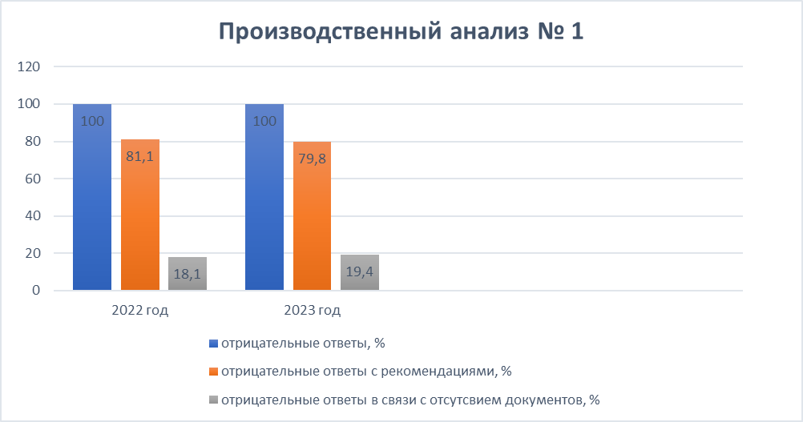
СБОР ФАКТИЧЕСКИХ ДАННЫХ ПРОЦЕССА

Slide 6
АНАЛИЗ И РЕШЕНИЕ ПРОБЛЕМ
n/n | Проблема | Причина | Решение
1 | Поиск информации о переименовании организаций только в учётных документах создаёт риск подготовки отрицательного ответа | Название архивного фонда по последнему наименованию организации | Создание справочника фондов с всеми переименованиями организаций
2 | Отсутствие информации о фондовых включениях в учётных документах по личному составу создаёт риск подготовки отрицательного ответа | Неполная информация о включениях (структурных подразделениях, предприятиях, подведомственных учреждений) в архивный фонд | Создание справочника, содержащего информацию о фондовых включениях
3 | Отсутствие по ряду организаций информации о местонахождении документов по личному составу, не хранящихся в архиве, не позволяет предоставить заявителю исчерпывающий ответ | Отсутствие обобщённой информации об организациях, действующих и прекративших свою деятельность на территории Боровичского муниципального района | Создание единого перечня об организациях, действующих и прекративших свою деятельность на территории Боровичского муниципального района
4 | При ликвидации организаций и учреждений конкурсные управляющие не всегда передают на хранение документы по личному составу, что приводит к их утрате | Недобросовестное отношение конкурсных управляющих к исполнению своих обязанностей | Размещение информации о необходимости передачи документов по личному составу ликвидированных организаций на хранение в архив

Slide 7
КАРТА ЦЕЛЕВОГО СОСТОЯНИЯ ПРОЦЕССА
Время протекания процесса:
-
Предлагаемые решения:
1. Создание справочника фондов с всеми переименованиями организаций
2. Создание справочника, содержащего информацию о фондовых включениях
3. Создание единого перечня об организациях, действующих и прекративших свою деятельность на территории Боровичского муниципального района
4. Размещение информации о необходимости передачи документов по личному составу ликвидированных организаций на хранение в архив
Вход
Заведующий отделом
Специалист отдела
Специалист отдела
Начало процесса: формируется потребность в создании единого реестра сведений о местонахождении организаций, документы по личному составу которых не поступали в архив;
справочника фондов ликвидированных организаций с переименованиями и крайними датами, документы по личному составу которых находятся на хранении в архиве
рассматривает поступивший запрос и принимает решение о назначении исполнителя
регистрирует запрос в журнале регистрации запросов социально-правового характера и в алфавитной книге
выявляет наличие фонда, просматривая список фондов и базу данных "Архивный фонд"
Специалист отдела
Специалист отдела
Специалист отдела
Заведующий отделом
просматривает справочник фондов со всеми переименованиями и фондовыми включениями
В случае отсутствия в фонде необходимых документов, просматривает единый перечень об организациях, действующих и прекративших свою деятельность на территории Боровичского муниципального района
Подготовка отрицательного ответа заявителю с рекомендациями о местонахождении документов по личному составу организации. Подготовка письма в адрес конкурсного управляющего о необходимости сдачи на хранение в архив документов по личному составу.
Проверяет и подписывает подготовленный ответ
Легенда:
2
2
Проблема
Решение
Возврат к предыдущему этапу
НЕТ
3 ч
1,2
3
3,4
Длительность
по регламенту
Длительность
по регламенту

Slide 8
КАРТА ЦЕЛЕВОГО СОСТОЯНИЯ ПРОЦЕССА
Время протекания процесса:
-
Предлагаемые решения:
1. Создание справочника фондов с всеми переименованиями организаций
2. Создание справочника, содержащего информацию о фондовых включениях
3. Создание единого перечня об организациях, действующих и прекративших свою деятельность на территории Боровичского муниципального района
4. Размещение информации о необходимости передачи документов по личному составу ликвидированных организаций на хранение в архив
Выход
Окончание процесса: предоставление исчерпывающего ответа гражданину с необходимыми рекомендациями
Легенда:
2
2
Проблема
Решение
Возврат к предыдущему этапу
НЕТ
3 ч
Длительность
по регламенту
Длительность
по регламенту

Slide 9
ПЛАН МЕРОПРИЯТИЙ

Slide 10
ОТЧЕТ О РЕАЛИЗАЦИИ ПЛАНА МЕРОПРИЯТИЙ
Тема проекта: Сокращение количества ответов с отрицательным результатом на обращения граждан о подтверждении трудового стажа и размера заработной платы
______________________________________________________________________
пп | Задача, Ответственный | План | Факт | Мероприятия | Замечания | Статус
1 | Размещение информации о необходимости передачи документов по личному составу ликвидированных организаций на хранение в архив (Ответственный: Хамецкая Т.Н.) | 16.05.2024 | 23.04.2024 | Подготовка конкурсным управляющим организаций, находящихся в стадии ликвидации писем о необходимости передачи на хранение в архив документов по личному составу. Размещение информации в группах ВК Администрации Боровичского муниципального района и архивного отдела. |  | ●
2 | Создание справочника фондов со всеми переименованиями организаций (Ответственный: Алексеева Т.С.) | 30.05.2024 | 20.05.2024 | Анализ научно-справочного аппарата к документам по личному составу |  | ●
3 | Создание справочника, содержащего информацию о фондовых включениях (Ответственный: Алексеева Т.С.) | 30.06.2024 | 14.06.2024 | Просмотр документов по личному составу архивных фондов, с целью выявления фондовых включений |  | ●
4 | Создание единого перечня об организациях, действующих и прекративших свою деятельность на территории Боровичского муниципального района (Ответственный: Хамецкая Т.Н.) | 22.07.2024 | 22.07.2024 | Работа с налоговой базой данных о предприятиях, с целью выявления местонахождения организаций, документы которых не поступали на хранение в архив на основании поступивших запросов социально-правового характера. |  | ●

Slide 11
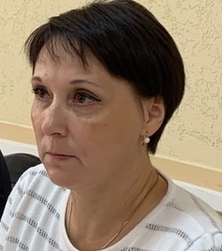
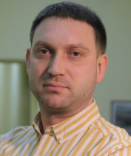

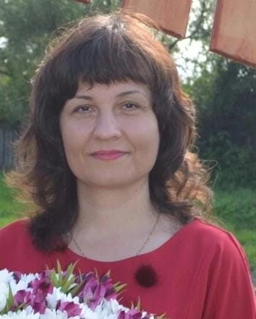

КОМАНДА ПРОЕКТА
ВЛАДЕЛЕЦ ПРОЦЕССА
КУРАТОР ПРОЦЕССА
РУКОВОДИТЕЛЬ ПРОЕКТА
Гетманова С.Ю.
заместитель Главы Администрации
Боровичского муниципального района
Руководитель проекта
АО «ПСР» ГК РОСАТОМ
Статуев Олег Сергеевич
Березовик Л.Г.
заведующая архивным отделом Администрации
Боровичского муниципального района
КОМАНДА ПРОЕКТА
Алексеева Т.С.
главный служащий архивного отдела
Хамецкая Т.Н.
главный служащий архивного отдела

Slide 12
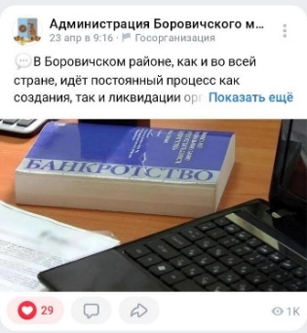


Размещение информации о необходимости передачи документов по личному составу ликвидированных организаций на хранение в архив
План | Факт
периодичность: 1 раз в месяц | периодичность: 1 раз в месяц
Мероприятия | Факт
Размещение информации в группах ВК Администрации Боровичского муниципального района и архивного отдела
Подготовка конкурсным управляющим организаций, находящихся в стадии ликвидации писем о необходимости передачи на хранение в архив документов по личному составу | Направлены письма 3 конкурсным управляющим ликвидированных организаций. За период с 2022 года направлены письма 11 конкурсным управляющим. В результате, на сегодняшний день приняты документы по личному составу от 5 ликвидированных организаций, в том числе от 2-х организаций в июне 2024 года.

Slide 13
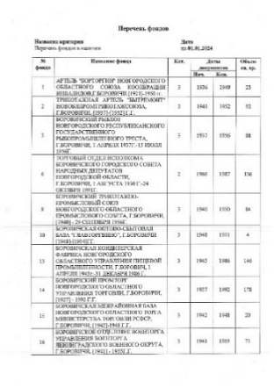
Размещение информации о необходимости передачи документов по личному составу ликвидированных организаций на хранение в архив
План | Факт
30.05.2024 | 20.05.2024
Мероприятия | Факт
Создание единого справочника фондов со всеми переименова- ниями организаций, содержащего информацию о фондовых включениях. | БЫЛО | СТАЛО
 | На сайте Администрации Боровичского муниципального района был представлен перечень архивных фондов с указанием крайних дат и общего количества единиц хранения управленческой документации и документов по личному составу. В перечне был представлен 441 фонд. | Навигатор с применением цветового решения СПРАВОЧНИК Вновь созданный единый справочник содержит информацию о фондах по личному составу с указанием крайних дат документов, количества единиц хранения, содержит все переименования организаций и фондовые включения. Справочник содержит информацию о 398 организациях, а также 356 переименований и 205 фондовых включений.

Slide 14
Размещение информации о необходимости передачи документов по личному составу ликвидированных организаций на хранение в архив
План | Факт
22.07.2024 | 22.07.2024
Мероприятия | Факт
Создание единого перечня об организациях, действующих и прекративших свою деятельность на территории Боровичского муниципального района | БЫЛО | СТАЛО
 | В перечне перечислены организации документы, которых в архив не поступали. | Новый перечень создан с расширенным содержанием. По организациям указаны статусы (действующая организация, в стадии ликвидации, ликвидирована), информация для рекомендаций о возможном местонахождении документов. Перечень постоянно пополняется.

Slide 15
СБОР ФАКТИЧЕСКИХ ДАННЫХ ПРОЦЕССА

Slide 16
КАРТА ДОСТИГНУТОГО СОСТОЯНИЯ ПРОЦЕССА
Время протекания процесса:
-
Решения:
Вход
Заведующий отделом
Специалист отдела
Специалист отдела
Начало процесса: формируется потребность в создании единого реестра сведений о местонахождении организаций, документы по личному составу которых не поступали в архив;
справочника фондов ликвидированных организаций с переименованиями и крайними датами, документы по личному составу которых находятся на хранении в архиве
рассматривает поступивший запрос и принимает решение о назначении исполнителя
регистрирует запрос в журнале регистрации запросов социально-правового характера и в алфавитной книге
выявляет наличие фонда, просматривая список фондов и базу данных "Архивный фонд"
Специалист отдела
Специалист отдела
Специалист отдела
Заведующий отделом
просматривает справочник фондов со всеми переименованиями и фондовыми включениями
В случае отсутствия в фонде необходимых документов, просматривает единый перечень об организациях, действующих и прекративших свою деятельность на территории Боровичского муниципального района
Подготовка отрицательного ответа заявителю с рекомендациями о местонахождении документов по личному составу организации. Подготовка письма в адрес конкурсного управляющего о необходимости сдачи на хранение в архив документов по личному составу.
Проверяет и подписывает подготовленный ответ
Легенда:
2
2
Проблема
Решение
Возврат к предыдущему этапу
НЕТ
3 ч
1,2
3
3,4
Длительность
по регламенту
Длительность
по регламенту

Slide 17
КАРТА ДОСТИГНУТОГО СОСТОЯНИЯ ПРОЦЕССА
Время протекания процесса:
-
Решения:
Выход
Окончание процесса: предоставление исчерпывающего ответа гражданину с необходимыми рекомендациями
Легенда:
2
2
Проблема
Решение
Возврат к предыдущему этапу
НЕТ
3 ч
Длительность
по регламенту
Длительность
по регламенту

Slide 18
РЕЗУЛЬТАТЫ ПРОЕКТА
Показатель | База | Цель | Факт | Комментарий
Исполнение запросов социально-правового характера с отрицательным результатом в связи с отсутствием документов, % | 19 | 14* |  | Предоставить данные о количестве исполненных запросов социально-правового характера с отрицательным результатом в связи с отсутствием документов будет возможно по итогам работы за полный календарный год.
Исполнение запросов социально-правового характера с отсутствием рекомендаций, % | 80 | 75* |  | Предоставить данные о количестве исполненных запросов социально-правового характера с отсутствием рекомендаций будет возможно по итогам работы за полный календарный год.
 | Наименование мероприятия | Эффект от мероприятия
1 | Размещение информации о необходимости передачи документов по личному составу ликвидированных организаций на хранение в архив | Работа с конкурсными управляющими с целью соблюдения законных прав граждан на пенсионное обеспечение, трудившихся на предприятии признанном банкротом
2 | Создание справочника фондов со всеми переименованиями организаций Создание справочника, содержащего информацию о фондовых включениях | Исключение риска подготовки отрицательного ответа при наличии документов в архиве
3 | Создание справочника, содержащего информацию о фондовых включениях | Исключение риска подготовки отрицательного ответа при наличии документов в архиве
4 | Создание единого перечня об организациях, действующих и прекративших свою деятельность на территории Боровичского муниципального района | Подготовка ответов об отсутствии в архиве интересующих документов с рекомендациями о месте их возможного нахождения.
Решение:
Закрыть проект
Комментарии к решению:

Slide 19



ЭФФЕКТ ОТ МЕРОПРИЯТИЙ (ИТОГИ)
Цели проекта
2-3. Создание универсального справочника организаций:
398 организаций + 356 переименований + 205 фондовых включений
Исключение подготовки отрицательных ответов
при наличии документов по личному составу,
а также ответов без рекомендаций
Показатель | База | Цель | Факт | Комментарий
Исполнение запросов социально-правового характера с отрицательным результатом в связи с отсутствием документов, % | 18 | 14 |  | Предоставить данные будет возможно по итогам работы за полный календарный год
Исполнение запросов социально-правового характера с отсутствием рекомендаций, % | 80 | 75
Результаты работы:
1. Размещение информации
в социальных сетях:
2023 год – 0;
2024 год – 9
Направлены 3 письма конкурсным управляющим.
Сдали документы по личному составу
январь – май – 0 организаций; июнь – 2 организации
4. Создание единого перечня об организациях, действующих и прекративших свою деятельность на территории Боровичского муниципального района

Slide 20



АДМИНИСТРАЦИЯ БОРОВИЧСКОГО МУНИЦИПАЛЬНОГО РАЙОНА
СПАСИБО ЗА ВНИМАНИЕ

